Slide 1
“AllCritic”
Подготовили: Графов Артём и Артём Бабанин

Slide 2
Содержание:
Идея;
Цели, задачи проекта;
Описание реализации;
Заключение

Slide 3
Идея

Slide 4

“MetaCritic”
Англоязычный сайт-агрегатор, собирающий отзывы о музыкальных альбомах, играх, фильмах, телевизионных шоу, DVD-дисках и мобильных играх. На основании собранных отзывов сайт высчитывает средний рейтинг продукта, который активно используется в журналистике, индустрии компьютерных игр и бизнесе, в частности, для предсказания коммерческого успеха недавно выпущенной игры.

Slide 5
Цели

Slide 6




1)Сайт с оценкой, фильмов, сериалов, где для каждого продукта администратор может создать страницу 2)Возможность создания страниц каждого продукта, с указанием жанра, продолжительности, режиссера и т.д.
3)Страницу продукта может разместить лишь администратор (необходимо указать специальный код при регистрации)

Slide 7
Описание реализации

Slide 8
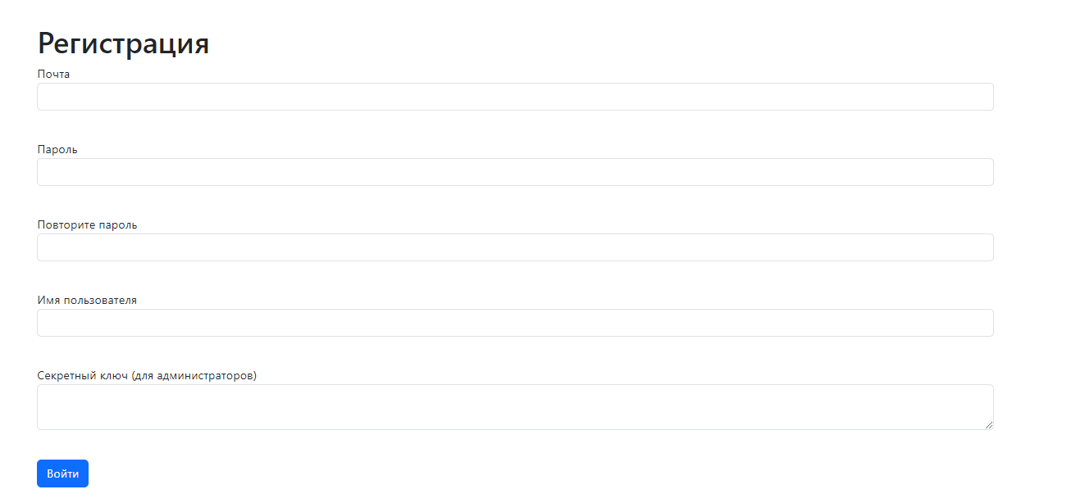
Система регистрации и авторизации пользователей

Slide 9
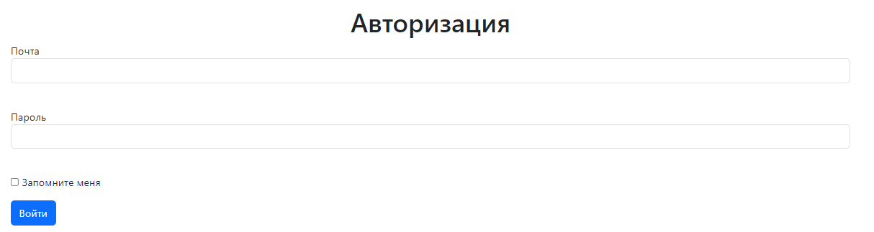
Система регистрации и авторизации пользователей

Slide 10
В футере и шапке находится вся необходимая пользователю информация и навигация по сайту.

Slide 11
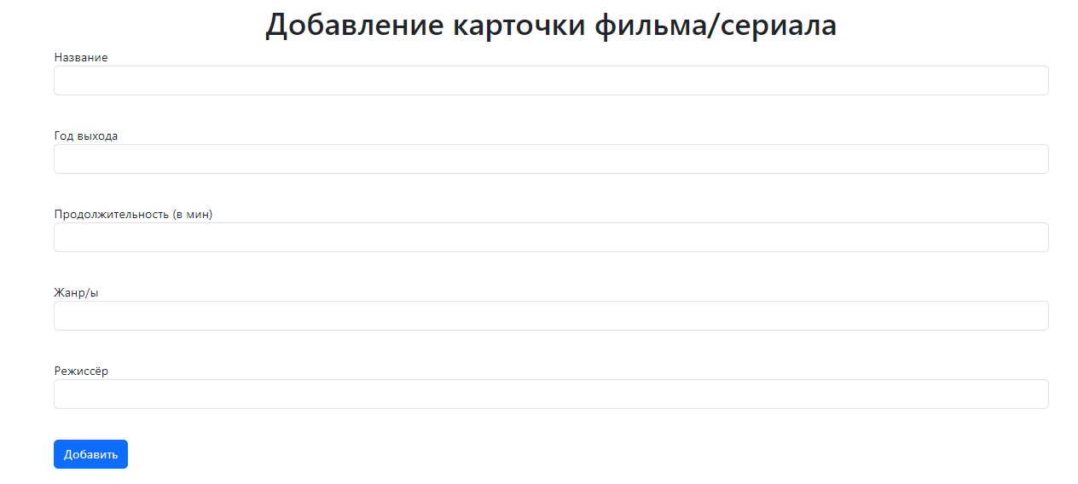
Добавление карточки

Slide 12
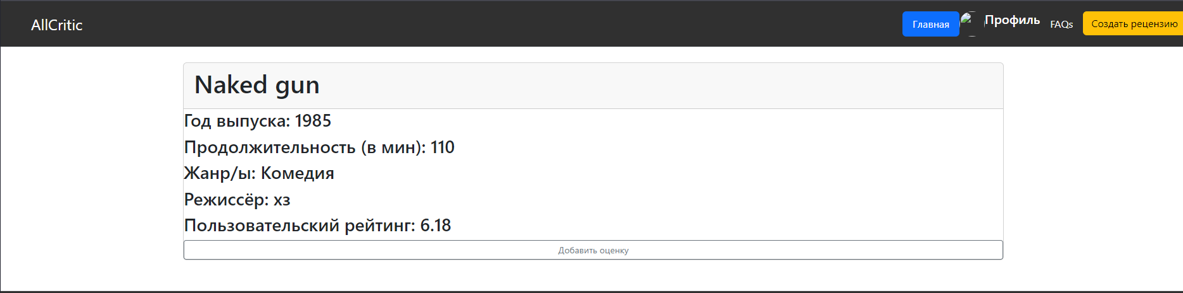

Slide 13
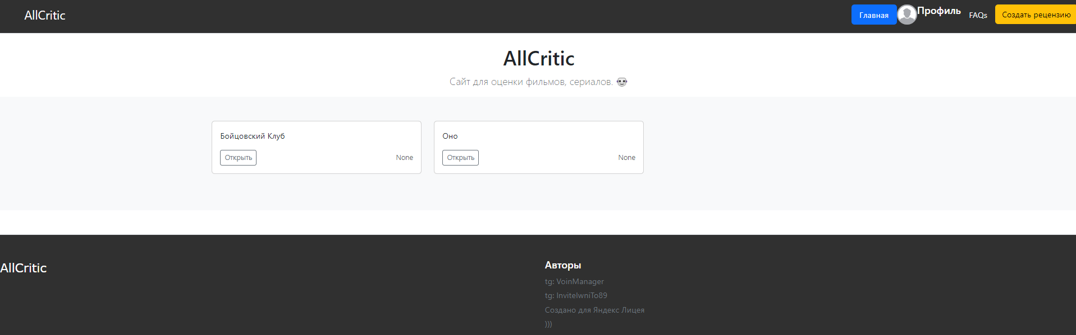

Slide 14
Заключение

Slide 15

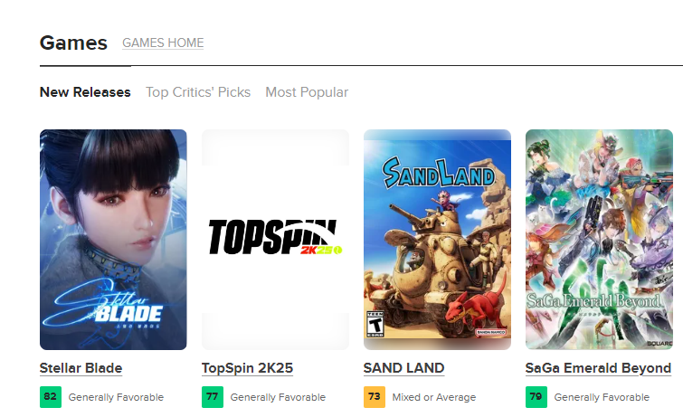
1. Работа над дизайном 2. Поисковая система 3. Создание карточек для прочего медийного продукта
4. Сортировка страниц, более грамотное размещение
5. Создание хостинга.

Slide 16
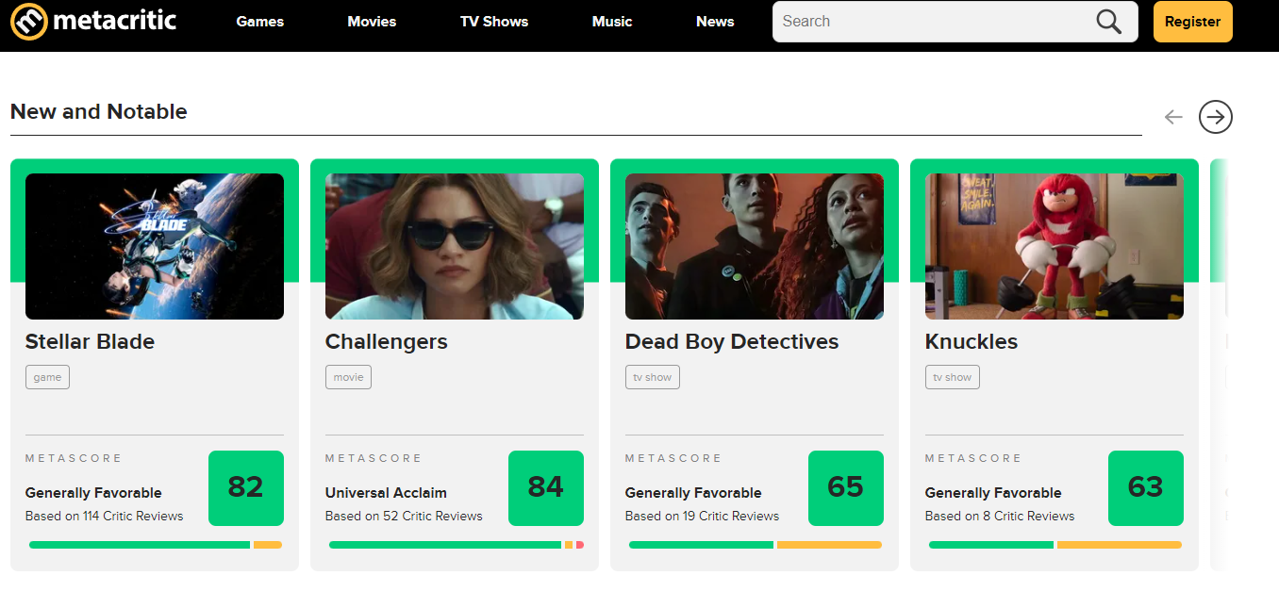
Работа над дизайном

Slide 17
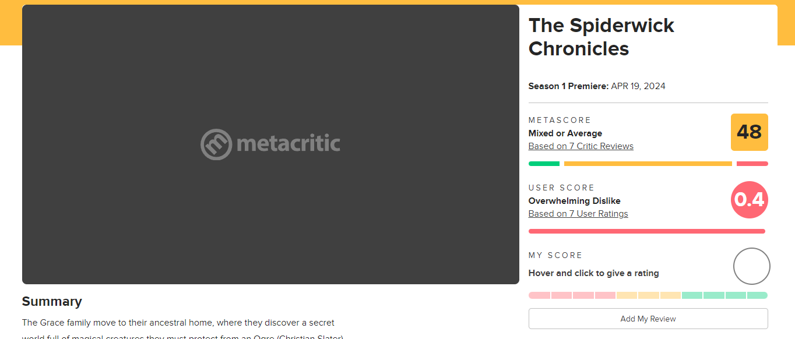
Работа над дизайном

Slide 18

Спасибо за внимание!!

